Slide 2
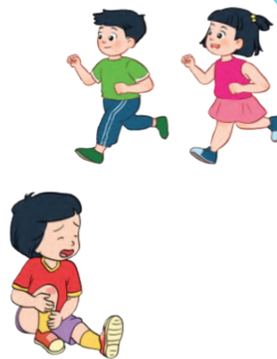
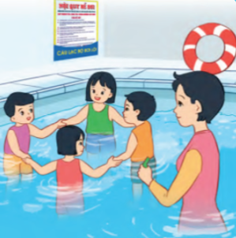

Slide 4
Thảo luận nhóm đôi: (3’)
Khi chơi kéo co, các bạn có thể gặp những tình huống nguy hiểm hoặc rủi ro gì?
2. Nêu cách phòng tránh những rủi ro đó.

Slide 8
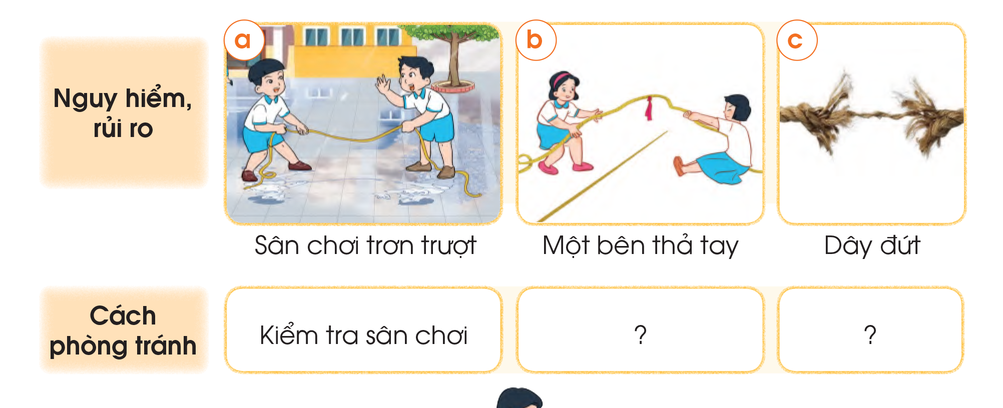
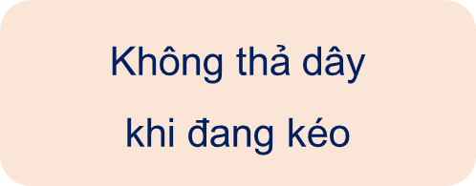
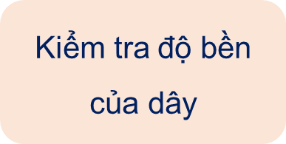

Slide 10
Thảo luận nhóm 4: (3’)
1. Khi đi tham quan có thể gặp những tình huống nguy hiểm, hoặc rủi ro nào?
2. Cần làm gì để phòng tránh những nguy hiểm đó?

Slide 12
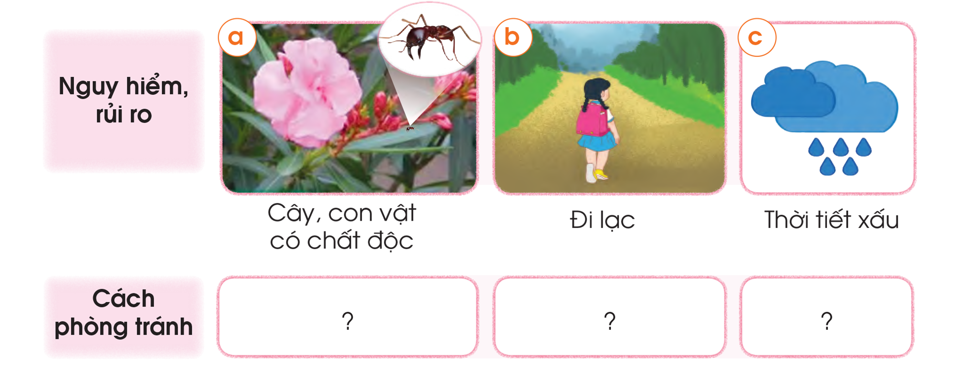

Slide 13
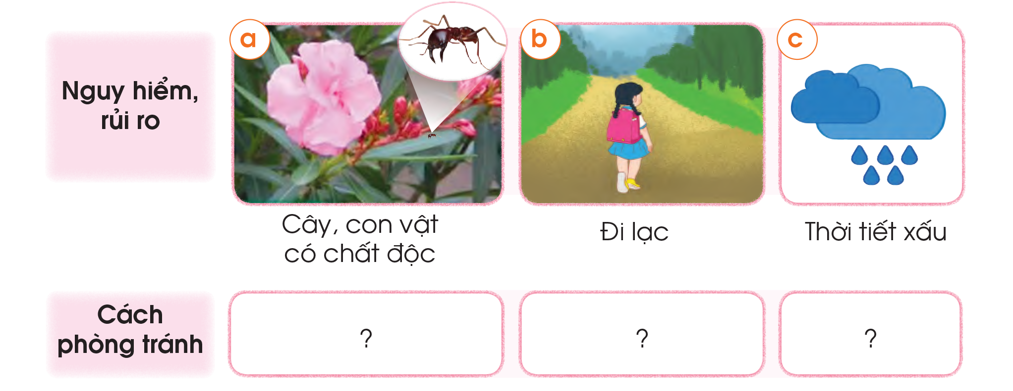
Nguy hiểm rủi ro và cách phòng tránh khi đi tham quan
Không hái hoa, bẻ cành, sờ vào con vật
Đi theo hướng dẫn của GV
Mang theo trang phục phù hợp

Slide 15
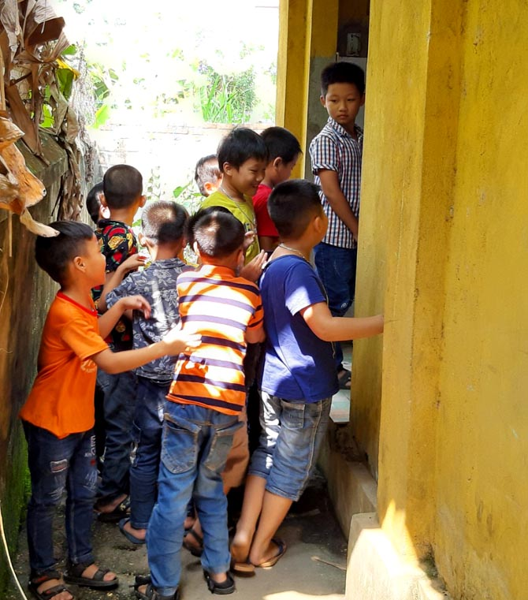
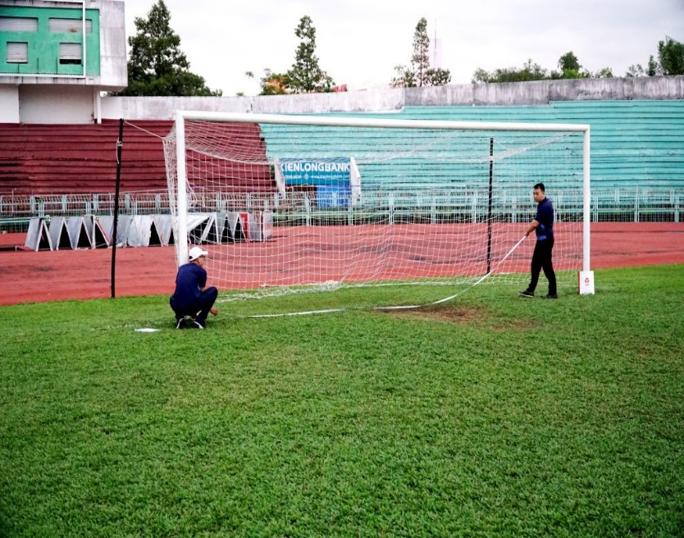

Slide 17
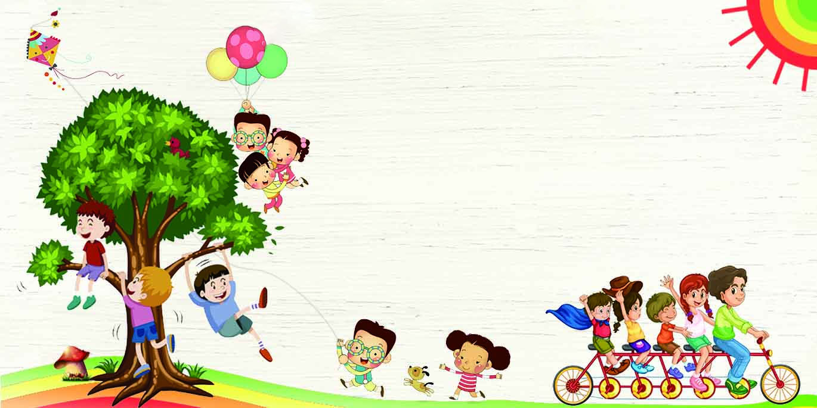
KHỞI ĐỘNG
1. Hát bài hát: Em yêu trường em
Của nhạc sĩ Hoàng Vân

Slide 18
TỰ NHIÊN VÀ XÃ HỘI
Bài 7: AN TOÀN KHI Ở TRƯỜNG

Slide 19
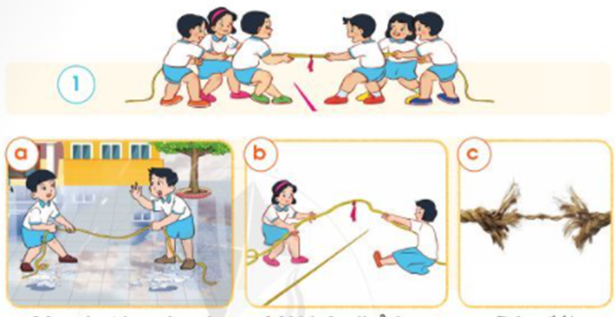
Hoạt động 1: Một số tình huống nguy hiểm, rủi ro có thể xảy ra khi tham gia các hoạt động ở trường

Slide 20
Thảo luận nhóm 2

Slide 21
Hoạt động 1: Một số tình huống nguy hiểm, rủi ro có thể xảy ra khi tham gia các hoạt động ở trường

Slide 22
Làm việc cả lớp

Slide 23
Một số tình huống nguy hiểm, rủi ro có thể gặp khi tham gia các hoạt động ở trường và cách phòng tránh
Hoạt động | Các tình huống nguy hiểm, rủi ro | Cách phòng tránh
Chơi kéo co | Sân trơn trượt | Kiểm tra sân chơi
 | Một bên thả tay | Thực hiện đúng luật chơi
 | Dây đứt | Kiểm tra độ bền chắc của dây
Đi tham quan | Cây, con vật có chất độc | Không hái hoa, bẻ cành lá, không sờ vào bất cứ con vật nào
 | Đi lạc | Đi theo nhóm dưới sự chỉ dẫn của thầy, cô giáo
 | Thời tiết xấu | Mang trang phục phù hợp như mũ, nón, áo mưa

Slide 24
Hoạt động 1.2: Chia sẻ những công việc đảm bảo an toàn và bảo vệ sinh khi tham gia các hoạt động
Chúng mình cùng nhau thực hành!

Slide 25
1
Chia sẻ những công việc đảm bảo an toàn và bảo vệ sinh khi tham gia các hoạt động
2

Slide 26
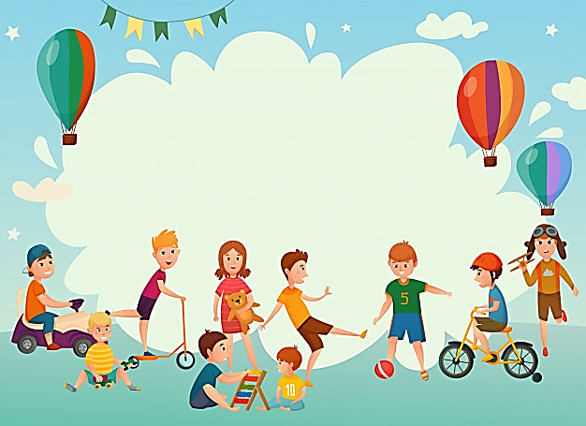
Thực hành

Slide 27
Thực hành xác định tình huống nguy hiểm, rủi ro và cách phòng tránh khi tham gia hoạt động ở trường
Hoạt động | Tình huống nguy hiểm, rủi ro | Cách phòng tránh

Slide 28
Thực hành xác định tình huống nguy hiểm, rủi ro và cách phòng tránh khi tham gia hoạt động ở trường
Hoạt động | Tình huống nguy hiểm, rủi ro | Cách phòng tránh
Cắt thủ công | Kéo cắt vào tay | Chú ý, cẩn thận, cầm kéo chắc chắn, tránh để kéo cắt vào tay
Đá bóng | Ngã, đau, gãy chân | Kiểm tra sân bóng,...

Slide 29
Kết luận
Việc xác định được các tình huống nguy hiểm, rủi ro trước khi tham gia các hoạt động ở trường giúp chúng ta chủ động phòng tránh, giữ an toàn cho bản thân và người khác.

Slide 30
Hoạt động 2: Thực hiện giữ an toàn khi tham gia các hoạt động ở trường
Chúng mình cùng nhau học tập, cùng nhau chia sẻ.

Slide 31
Nói về những việc làm để giữ an toàn khi tham gia các hoạt động ở trường và vận động các bạn cùng thực hiện
Kiểm tra sân trước khi sử dụng

Slide 32
Thảo luận nhóm: Viết khẩu hiệu thực hiện giữ an toàn khi tham gia các hoạt động ở trường

Slide 33
Dặn dò : Chuẩn bị bài sau: Ôn tập và đánh giá chủ điểm Trường học

